Slide 1
The miracle of enzyme (lanjutan)

Slide 2
Tujuh Kunci Emas
untuk Hidup Sehat

Slide 3
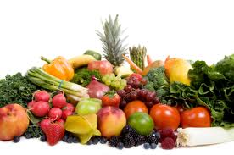
Tujuh Kunci Emas untuk Hidup Sehat
1. Menu Makan Yang Baik
a. 85% - 90% makanan nabati
50% biji-bijian utuh, beras merah, pasta yang terbuat dari gandum utuh, sereal, roti yang terbuat dari gandum utuh, kacang-kacangan (kacang kedelai, kacang merah, kacang garbanzo, lentil, kacang pinto, kacang dara, kacang hitam, kacang putih dan kacang merah muda.
30% sayuran hijau dan kuning serta umbi-umbian, termasuk kentang, wortel, ubi jalar, ubi bit serta sayuran laut.
5%-10% buah-buahan, biji dan kacang.

Slide 4
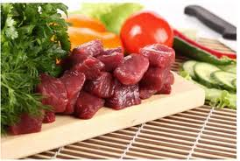
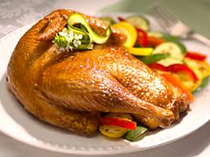
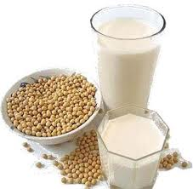
Tujuh Kunci Emas untuk Hidup Sehat
b. 10%-15% protein hewani (tidak lebih dari 85-115 gram per hari)
Ikan jenis apapun, tetapi sebaiknya ikan kecil karena ikan besar mengandung banyak merkuri.
Unggas : ayam, kalkun, bebek
Sapi, domba muda harus dibatasi atau dihindari
Telur
Susu kedelai, keju kedelai, susu beras, susu almond.

Slide 5
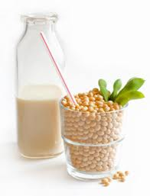
Tujuh Kunci Emas untuk Hidup Sehat
Keunggulan Susu Kedelai
Bagaimana Kolesterol menyerang ?
Kolesterol pada dasarnya adalah lemak atau lipida yang diproduksi oleh hati dan berasal dari daging dan makanan lemak jenuh.
Ada 2 macam kolesterol, yaitu :
1. LDL (Low Density Lipoprotein) ; Lipoprotein berdensitas rendah
2. HDL (High Density Lipoprotein) ; Lipoprotein berdensitas Tinggi.
LDL merangsang penumpukkan plak kolesterol pada dinding arteri
Gejala : Lemas, sakit kepala dan pegal2 yang diakibatkan karena metabolisme tubuh yang buruk.
HDL berfungsi mengikis kolesterol, mengirimnya ke hati untuk selanjutnya dipecah dan dikeluarkan.

Slide 6
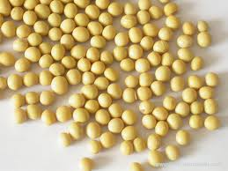
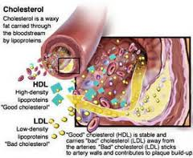
Tujuh Kunci Emas untuk Hidup Sehat
Manfaat kedelai bagi kolesterol :
Lesitin HPF (High Purified Fraction) yang terdapat dalam kedelai membantu pembentukan HDL yang berguna untuk mengurangi penggumpalan pada sel darah dan mengemulsi kolesterol dalam darah.
Lesitin HPF memiliki kadar Fosfatidikolin Optimal (75%) mengandung asam lemak esensial yang tidak dapat diproduksi dalam tubuh dan harus dikonsumsi melalui makanan atau minuman.
Mengandung isoflavon mengikis kolesterol dengan meningkatkan HDL.

Slide 7
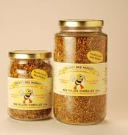
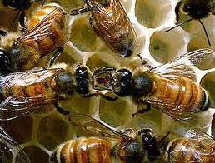
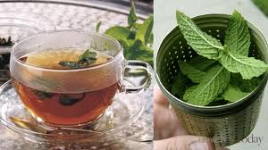
Tujuh Kunci Emas untuk Hidup Sehat
Makanan tambahan untuk menu makan :
Teh herbal
Tablet rumput laut (kelp)
Bee Pollen dan propolis madu.
Suplemen enzim
Suplemen multivitamin dan mineral

Slide 8
Tujuh Kunci Emas untuk Hidup Sehat
Makanan dan bahan-bahan yang harus dihindari atau dibatasi dalam menu makan :
Produk-produk susu seperti susu sapi, keju, yoghurt dan produk susu lainnya.
Teh hijau Jepang, teh Cina, teh hitam Inggris (batasi hanya 1-2 cangkir per hari)
Kopi
Makanan yang manis-manis dan gula
Nikotin
Alkohol
Cokelat
Lemak dan minyak
Garam meja biasa (gunakanlah garam laut yang mengandung mineral)

Slide 9
Tujuh Kunci Emas untuk Hidup Sehat
Rekomendasi Tambahan Mengenai Makanan :
Berhentilah makan dan minum 4-5 jam sebelum tidur
Kunyahlah setiap suap 30-50 kali
Jangan makan pada sela-sela waktu tidur kecuali makan buah utuh (sepotong buah utuh boleh dimakan 1 jam sebelum tidur jika rasa lapar membuat anda tidak bisa tidur karena buah utuh dapat dicerna)
Makanlah buah dan minum jus 30-60 menit sebelum waktu makan
Konsumsilah biji-bijian dan sereal utuh yang tidak digiling
Konsumsilah lebih banyak makanan yang mentah atau dikukus sebentar, Memanaskan makanan lebih dari 480C akan membunuh enzim.
Jangan makan makanan yang teroksidasi (buah-buahan yang sudah berubah warna menjadi coklat sudah mulai teroksidasi)
Konsumsilah makanan fermentasi
Jagalah disiplin dengan makanan yang anda santap, ingat :
Anda adalah apa yang anda makan.

Slide 10
Tujuh Kunci Emas untuk Hidup Sehat
Air Yang Baik
Air sangat penting bagi kesehatan. Minumlah air yang memiliki kekuatan reduksi yang besar, yang belum terpolusi oleh zat-zat kimia.
Mengkonsumsi air yang baik seperti air mineral atau air sadah, yang mengandung banyak kalsium dan magnesium menjaga tubuh pada pH basa yang optimal.
Orang dewasa sebaiknya minum setidaknya 6-10 gelas air per hari.
Minumlah 1-3 gelas air setelah bangun tidur di pagi hari.
Minumlah 2-3 gelas air sekitar 1 jam sebelum waktu makan.

Slide 11
Tujuh Kunci Emas untuk Hidup Sehat
Pembuangan yang Teratur
Mulailah suatu kebiasaan harian untuk menyingkirkan polutan dari usus dan untuk secara teratur membersihkan sistem anda,
Jangan gunakan obat pencahar.
Jika pergerakan usus anda lambat atau untuk menyingkirkan racun dari hati, pertimbangkan untuk menggunakan enema kopi. Enema kopi lebih baik untuk detoksifikasi seluruh tubuh karena tidak melepaskan radikal bebas ke dalam aliran darah seperti halnya beberapa metode detoksifikasi yang lain.

Slide 12
Tujuh Kunci Emas untuk Hidup Sehat
Olah Raga Secukupnya
Olah raga yang sesuai dengan usia dan kondisi fisik penting untuk kesehatan, tetapi olah raga secara berlebihan dapat melepaskan radikal bebas dan membahayakan tubuh.
Olah raga yang bagus : Berjalan kaki (4 km), renang, tenis, bersepeda, golf, penguatan otot, yoga, bela diri dan aerobik.

Slide 13
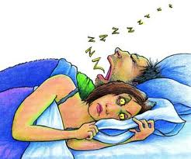
Tujuh Kunci Emas untuk Hidup Sehat
5. Istirahat yang Cukup
Tidur pada waktu yang sama setiap malam dan dapatkan 6-8 jam tanpa terputus.
Jangan makan atau minum 4-5 jam sebelum waktu tidur, jika lapar atau haus, makanlah sepotong kecil buah 1 jam sebelum tidur, karena buah cepat dicerna.
Lakukanlah tidur singkat setelah makan siang selama lebih kurang 30 menit.

Slide 14
Tujuh Kunci Emas untuk Hidup Sehat
Pernapasan dan Meditasi
Lakukan meditasi
Berpikir positif
Tarik napas dalam-dalam dari perut 4 atau 5 kali per jam. Membuang napas harus 2 kali lebih panjang dari menarik napasnya, dengan menarik napas panjang membantu menyingkirkan racun dan radikal bebas dari dalam tubuh.
Kenakan pakaian longgar yang tidak menyesakkan nafas.
Dengarkan tubuh anda dan perlakukan diri anda baik-baik

Slide 15
Tujuh Kunci Emas untuk Hidup Sehat
7. Kebahagian dan Cinta
Kebahagian dan cinta akan meningkatkan faktor enzim tubuh
Saling menghargai sesama
Tertawalah
Menyanyilah
Menarilah
Hiduplah dengan penuh gairah dan hadapi hidup, pekerjaan dan orang-orang yang anda cintai dengan sepenuh hati.

Slide 16
Jadi, mengapa kita sebaiknya :
Tidak minum susu sapi ?
Membatasi minum teh hijau ?
Makan buah dan minum jus 30 – 60 menit sebelum makan utama ?
Minum 2-3 gelas air sejam sebelum makan ?
Detoksifikasi menggunakan kopi ?
Tidur siang 5 menit, setelah makan siang ?

Slide 17
Fakta Tentang Susu
Tidak ada makanan lain yang sulit dicerna selain susu karena menggumpalnya kasein yang membentuk kira-kira 80% dari protein yang terdapat dalam susu langsung menggumpal menjadi satu begitu memasuki lambung sehingga sulit dicerna.
Komponen susu yang dijual ditoko telah dihomogenisasi dan menghasilkan radikal bebas.
Susu yang telah dipasteurisasi tidak mengandung enzim-enzim yang berharga, lemaknya telah teroksidasi dan kualitas proteinnya telah berubah akibat suhu yang tinggi dalam prosesnya.
Susu yang banyak mengandung zat lemak teroksidasi mengacaukan lingkungan dalam usus, meningkatkan jumlah bakteri jahat dan menghancurkan keseimbangan flora bakteri dalam usus.
Jika wanita hamil minum susu, anak-anak mereka cenderung lebih mudah terjangkit dermatitis atopik.
Terlalu banyak minum susu sesungguhnya menyebabkan osteoporosis.

Slide 18
Membatasi minum teh hijau
Teh hijau banyak mengandung antioksidan dapat membunuh bakteri dan memiliki efek antioksidan yang positif.
Karena banyak mengandung antioksidan, efeknya adalah menderita masalah lambung.

Slide 19
Makan buah dan minum jus 30 – 60 menit sebelum makan utama
Buah termasuk juga jus (juice) mengandung banyak enzim yang dapat dicerna dengan baik dengan menyantapnya sebelum makan, fungsi sistem pencernaan menjadi lebih baik dan kadar gula darah meningkat sehingga mencegah terlalu banyak makan.

Slide 20
Minum 2-3 gelas air sejam sebelum makan
Air yang memasuki mulut diserap oleh sistem pencernaan sebelum diangkut menuju sel-sel diseluruh tubuh melalui pembuluh darah, semakin banyak air menyebabkan darah mengalir lebih baik sehingga mendorong efisiensi metabolisme.
Air yag baik juga memiliki efek mengurangi kadar kolesterol dan trigliserida dalam darah.

Slide 21
Detoksifikasi menggunakan kopi
Kopi berfungsi untuk menyingkirkan racun dari hati. Enema kopi lebih baik untuk detoksifikasi seluruh tubuh karena tidak melepaskan radikal bebas ke dalam aliran darah seperti halnya beberapa metode detoksifikasi yang lain.

Slide 22
Tidur siang 5 menit, setelah makan siang
Power Nap ; Tidur sejenak untuk memulihkan tenaga.
Istirahat singkat mengijinkan tubuh untuk menyeimbangkan diri (homesotasis) Istirahat dan tidur mengembalikan fungsi –funsi seluruh tubuh yang sudah lemah seperti aliran darah, aliran getah bening, sistem saraf dan sekresi internal agar kembali normal.

Slide 23
KESIMPULAN
Pada prinsipnya kesehatan jangka panjang adalah hasil dari tingkah laku dan kebiasaan-kebiasaan yang sehat. Memperbaiki gaya hidup sehari-hari jauh lebih penting daripada mengandalkan keampuhan operasi atau obat-obatan.
Hanya tubuh yang dapat menyembuhkan dirinya sendiri, sedangkan dokter hanya menciptakan ruang bagi terjadinya penyembuhan tersebut.
Sebagian Besar Penyakit Disebabkan oleh Kebiasaan, Bukan Keturunan.

